Slide 1

에이콘 프로그래머스 WEB Project
에이콘아카데미
조장 김민환
조원 김유민 박예린 이정호 정연수

Slide 2
목차
프로젝트 개요
주제
프로젝트 수행 절차 & 기획안
데이터베이스 ERD
내용
개발 환경
구조
팀 구성 및 역할
프로젝트 수행 경과
메인
문제/랭킹
커뮤니티
마이페이지
자체 평가 의견
클래스 다이어그램
전체 다이어그램
일정
완성도 평가 & 강점/개선점
후기

Slide 3
프로젝트 개요

Slide 4

프로젝트 주제
: 코딩 테스트 사이트
저희 사이트는 사용자에게 다양한 문제를 제공해 코딩 학습을 돕고,
스코어와 랭킹 시스템을 통해 성취감을 느낄 수 있도록 하며,
문제를 풀면 지급되는 포인트로 경품을 구매할 수 있도록 하여 차별화를 꾀합니다.

Slide 5
내용
구현 내용
프로그래머스: 전체적인 기능
백준: 커뮤니티 UI 참고
Webhacking.kr: 랭킹 보드 UI 참고
레퍼런스
문제: 단계별 해금 / 포인트 획득 / 획득한 포인트로 상품 구매
커뮤니티: 게시글 검색 / 게시글 작성, 수정, 삭제 / 댓글 작성, 삭제
랭킹: 랭킹 집계
이상 MVC 구조 활용해 구현
회원가입 / 로그인 / 마이 페이지

Slide 6
개발 환경
Front-end : HTML, CSS, JS
Back-end : JAVA, ORACLE
TOOL : VS CODE, ECLIPSE, FIGMA, GITHUB

Slide 7
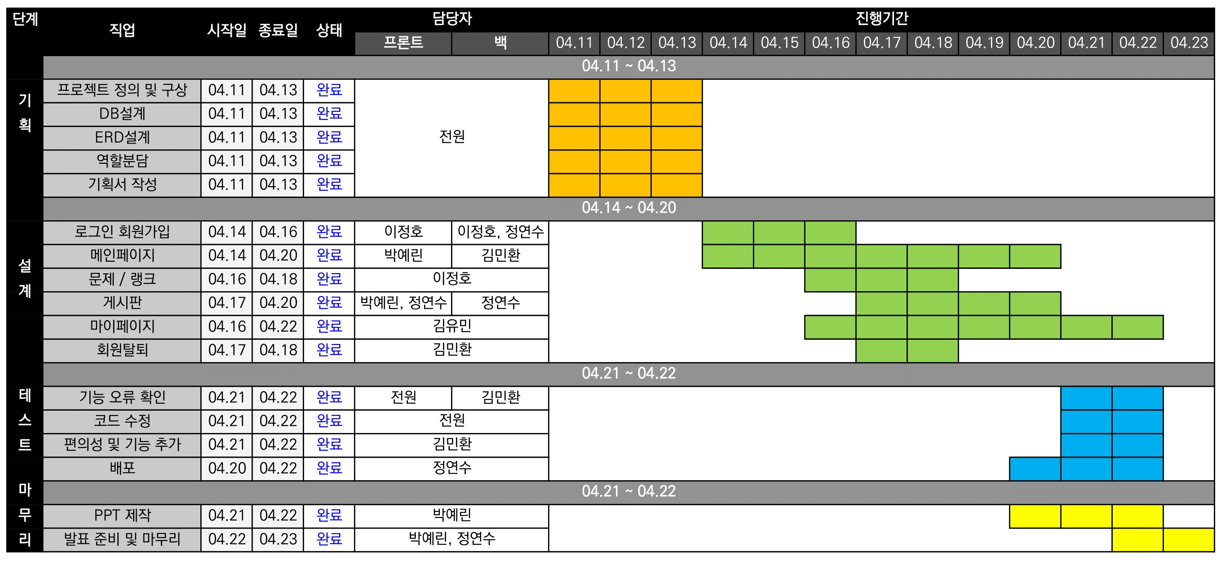
구조

Slide 8
팀 구성 및 역할
김민환[조장] : 백엔드[메인 페이지, 회원 탈퇴] 코드 통합
이정호 : 프론트엔드 [퀴즈 & 랭킹]
정연수 : 백엔드 [커뮤니티]
김유민 : 프론트 & 백 [마이 페이지]
박예린 : 프론트엔드 [메인 페이지 & 커뮤니티]

Slide 9
프로젝트 수행 절차

Slide 10
기획
2025. 04. 11. ~ 2025. 04. 14
개발
2025. 04. 15. ~ 2025. 04. 20.
마무리
2025. 04. 21. ~ 2025. 04. 22

Slide 11
기획안

Slide 12
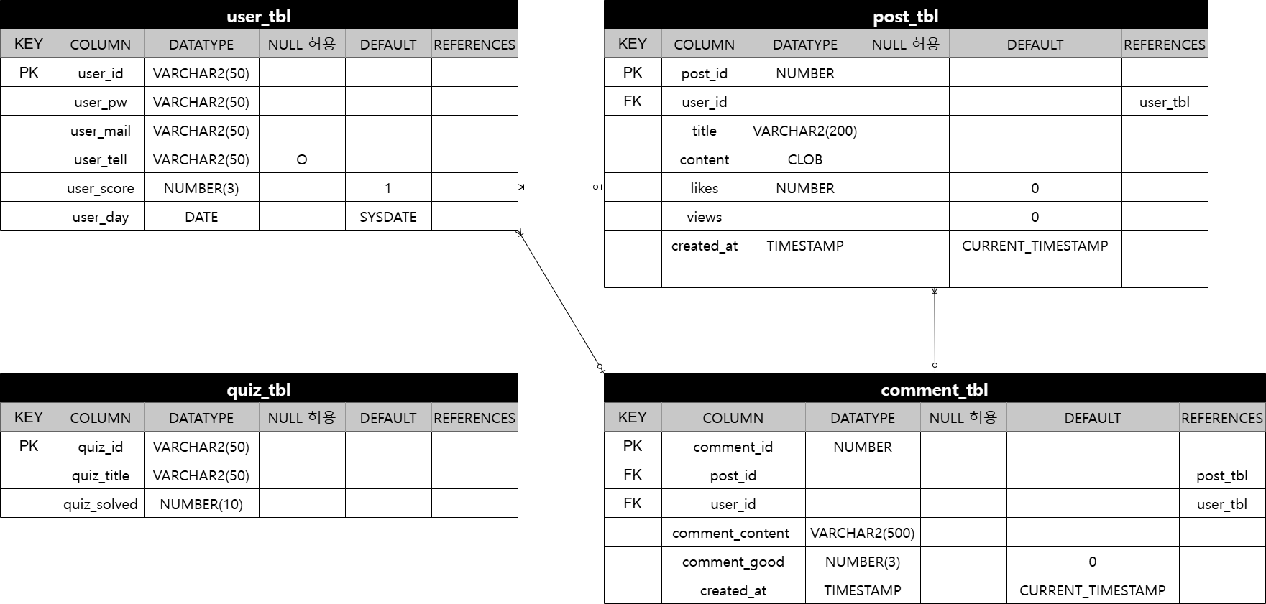
데이터베이스 ERD

Slide 13
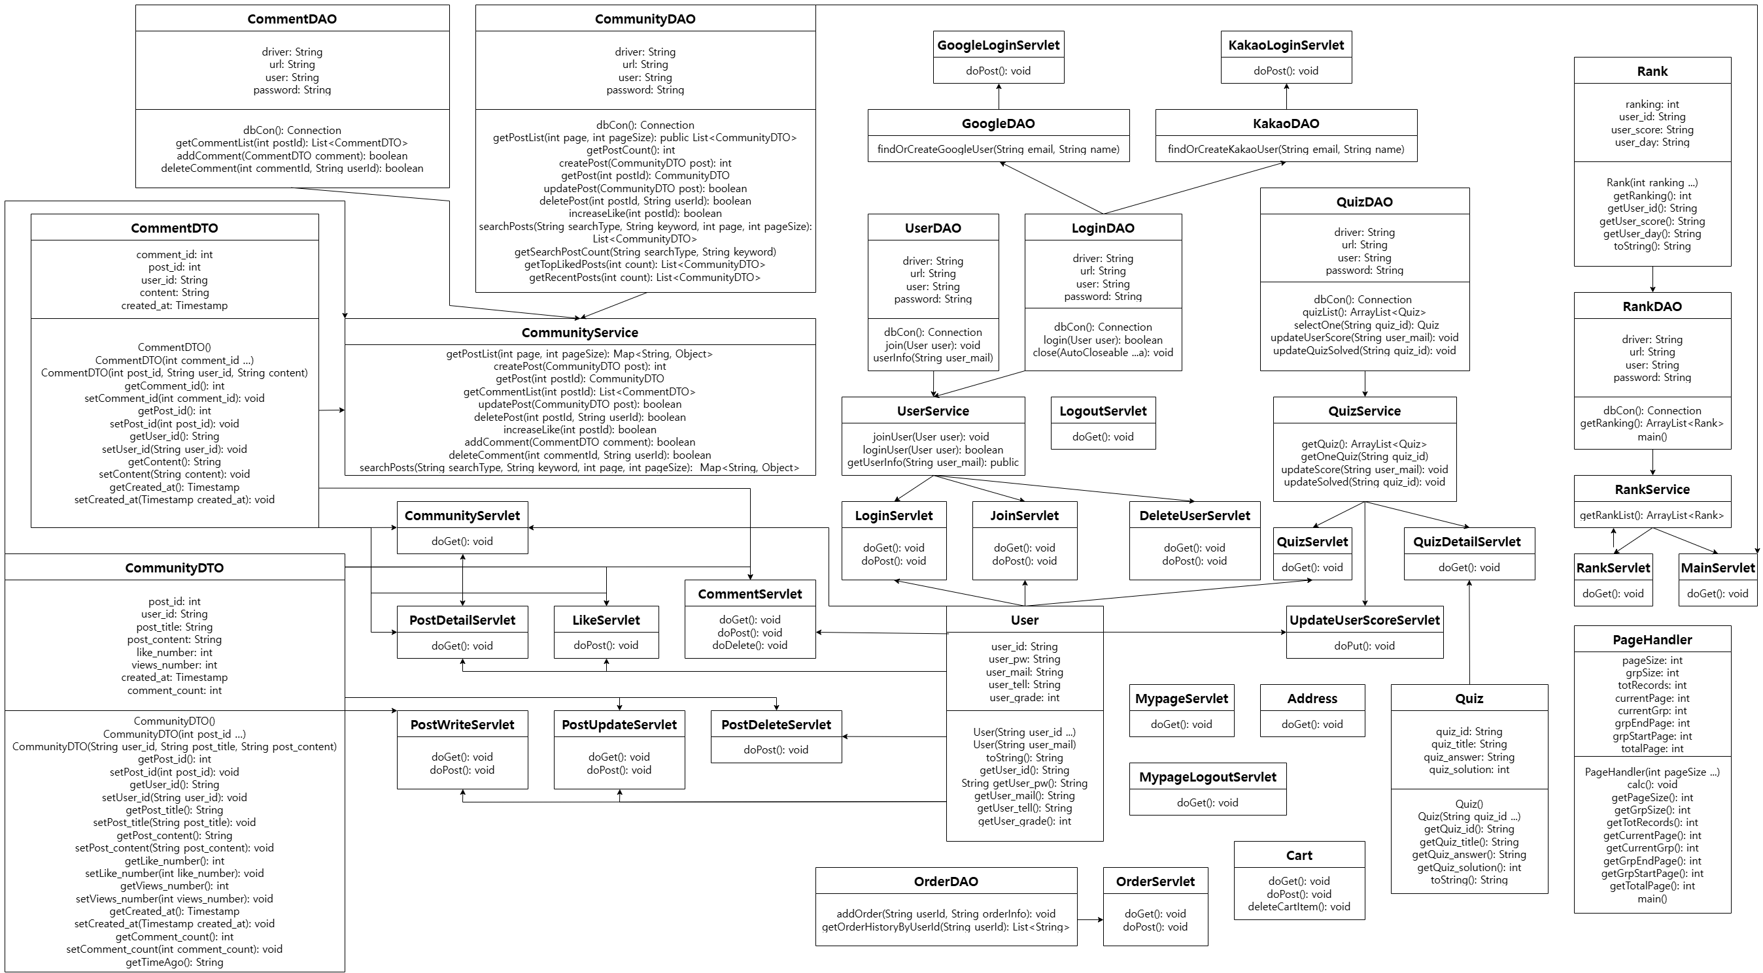
클래스 다이어그램

Slide 14
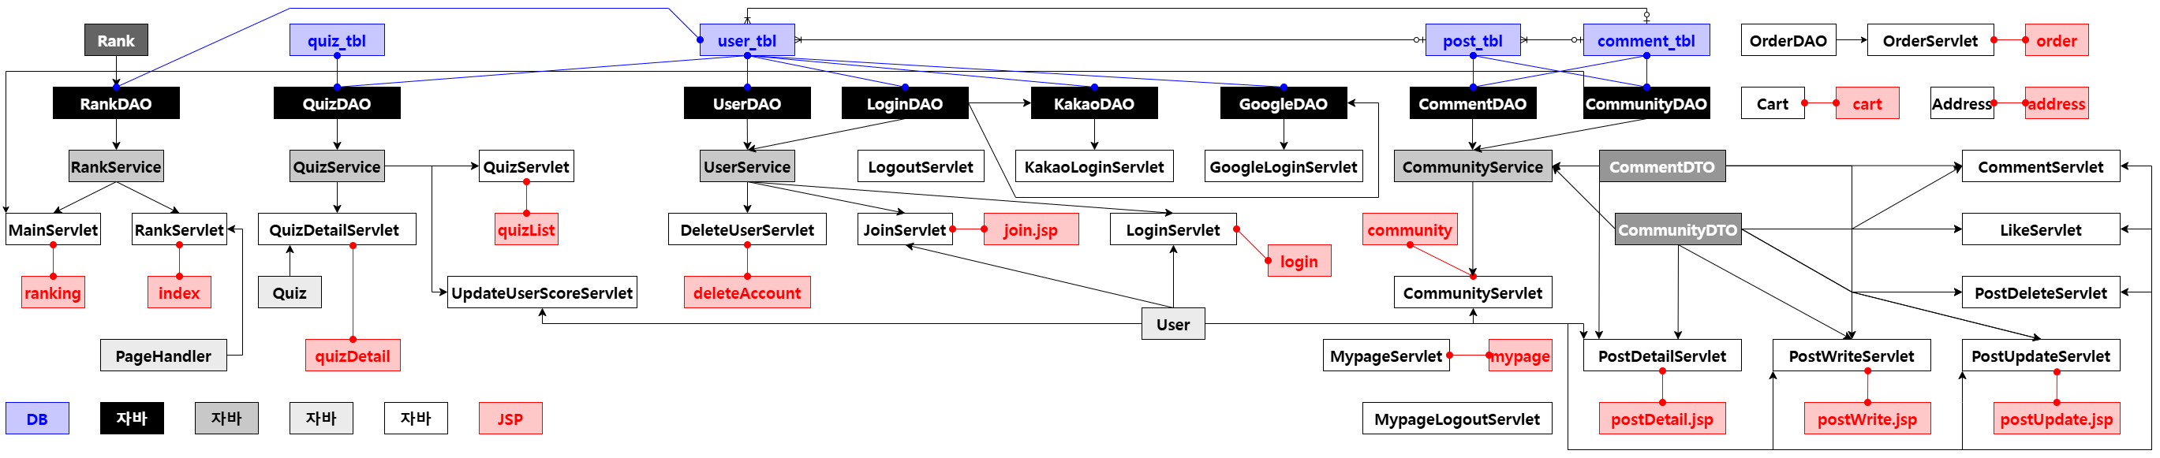
전체 다이어그램

Slide 15
메인

Slide 16
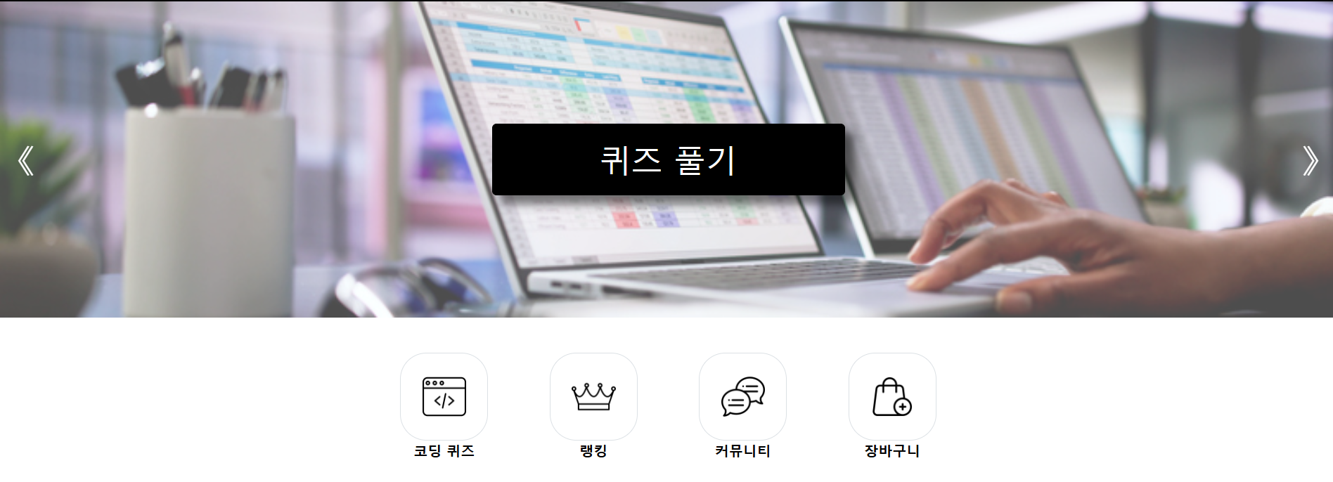

메인 페이지
슬라이드
퀴즈 목록 페이지 이동
클릭 시 페이지 이동
슬라이드 2
랭킹 페이지 이동

Slide 17
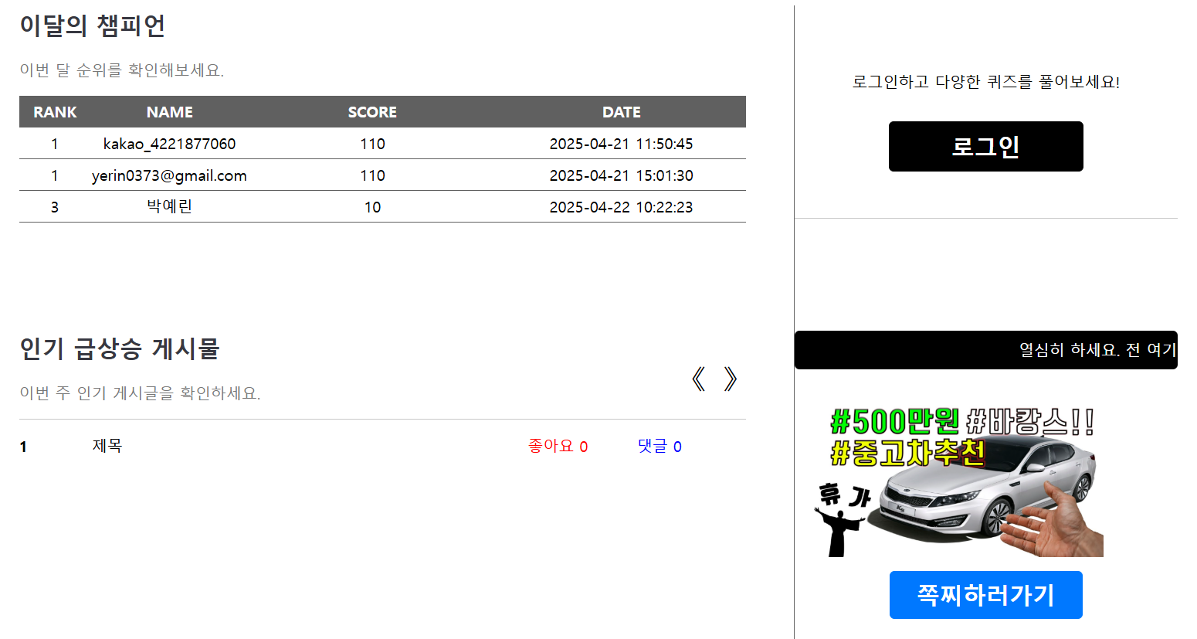
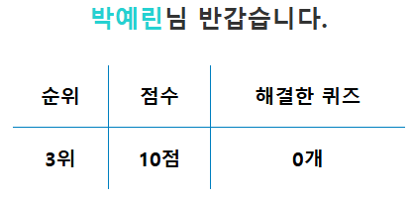
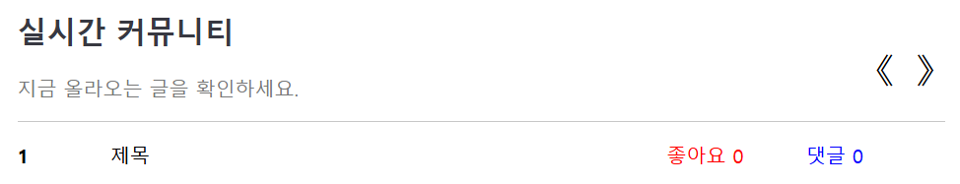
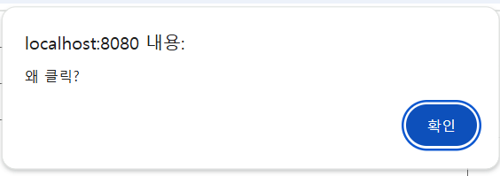
랭킹 슬라이드 2
User_tbl에서 정보 불러오기
user_tbl에서 정보 가져오기
로그인 페이지 이동
로그인 시
인터페이스 변경
커뮤니티 슬라이드
community_tbl에서 정보 가져오기
커뮤니티 슬라이드 2
쪽찌 못보냄

Slide 18
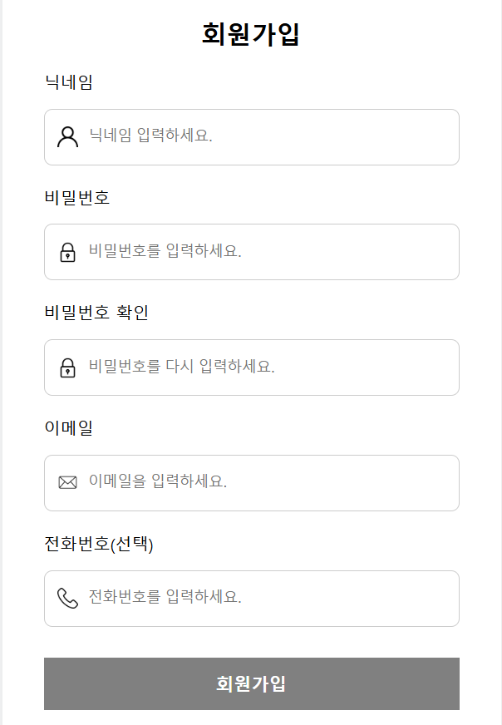
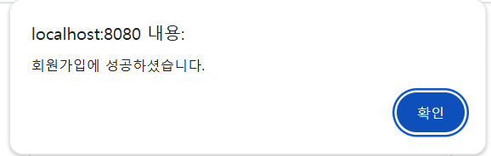
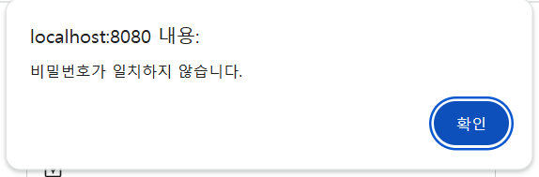
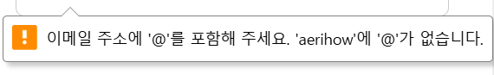
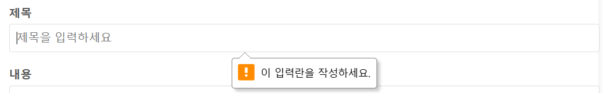
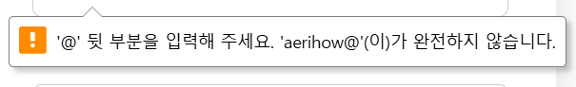
회원가입
회원가입 성공 알림
비밀번호 불일치 경고
이메일 유효성 검사
미입력 경고창

Slide 19
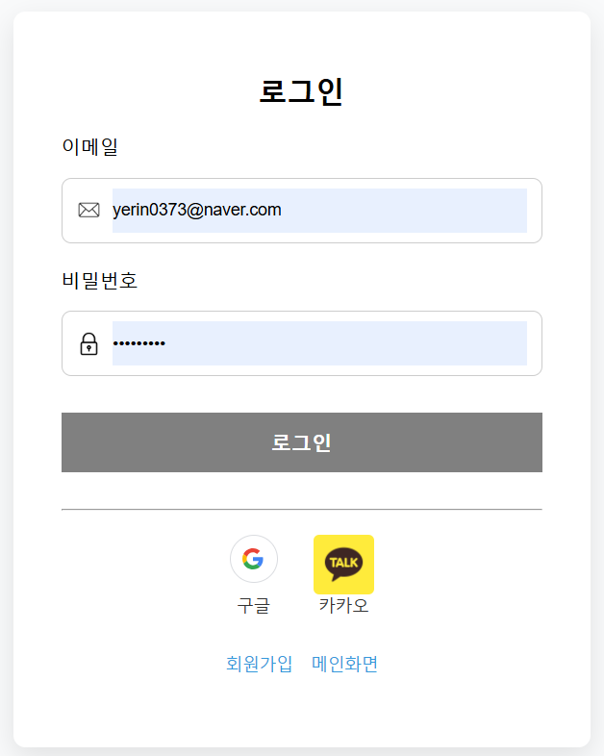
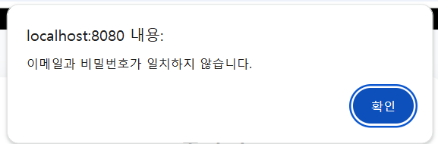
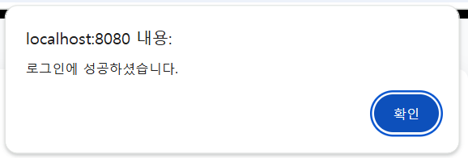
로그인
로그인 실패
로그인 성공(메인 페이지 이동)
구글/카카오 로그인

Slide 20
문제/랭킹

Slide 21
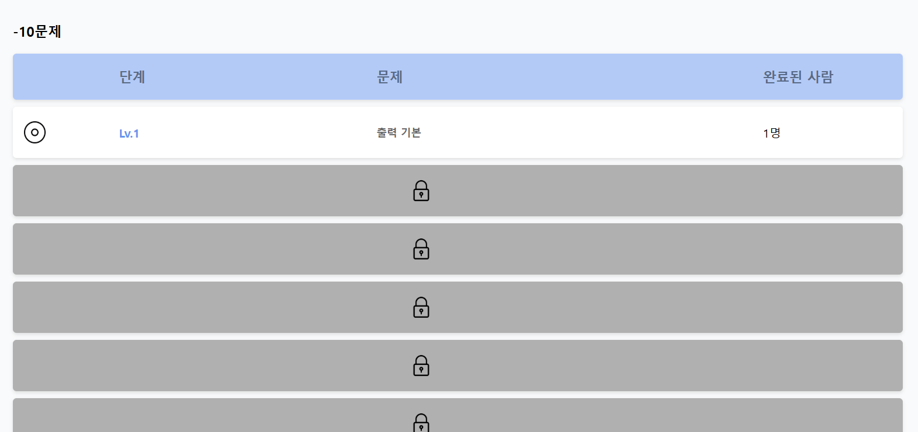
quiz_tbl에서 문제 불러오기
문제 목록
클릭 시 문제 페이지로 이동

Slide 22
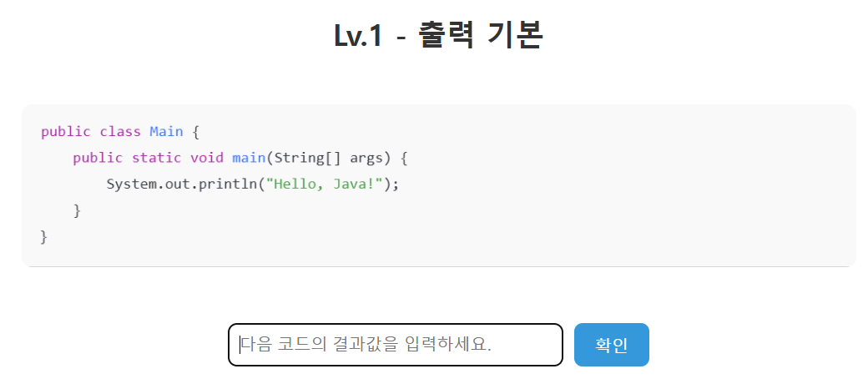
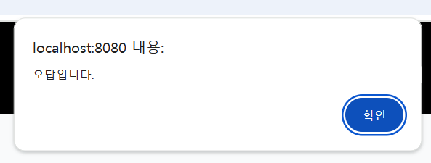
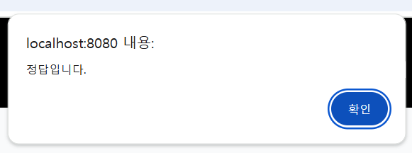
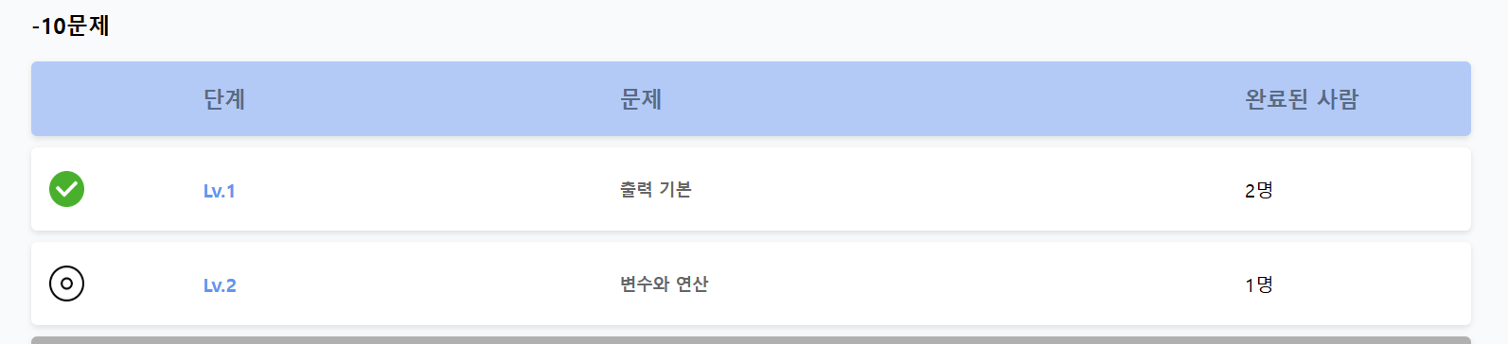
문제 풀이
정답/오답 검증
정답 입력
정답 입력 시 다음 문제 해금 + 점수 획득

Slide 23
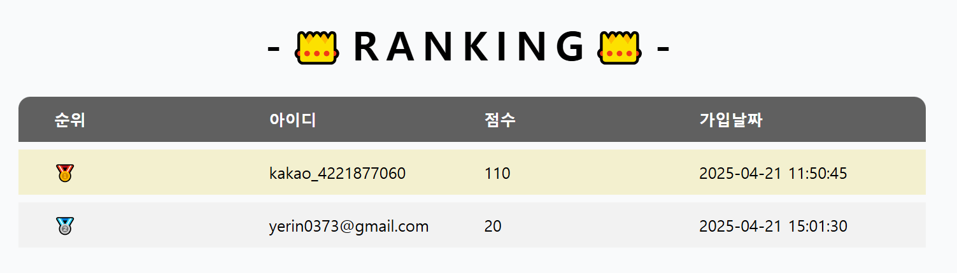
user_tbl에서 정보를 불러와 user_score 컬럼의 내림차순 정렬
랭킹

Slide 24
커뮤니티

Slide 25
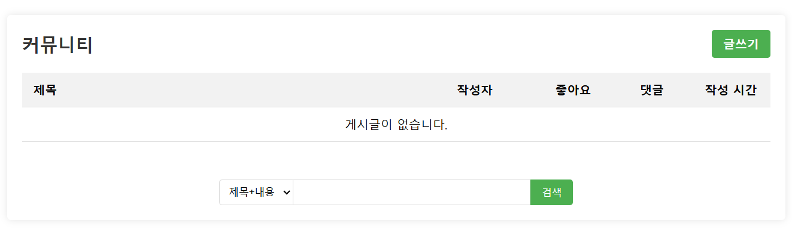
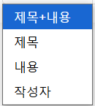
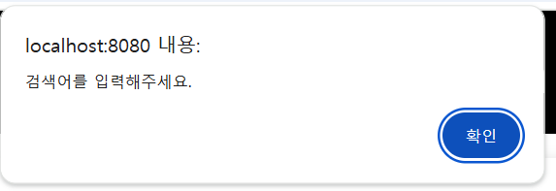
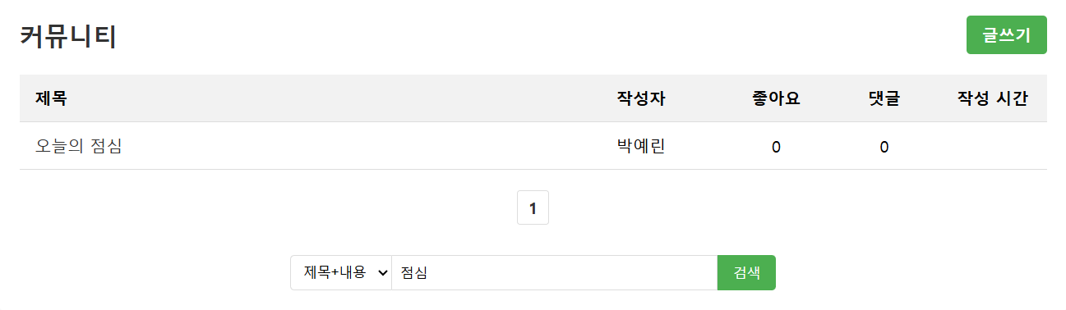
커뮤니티 홈
게시글 작성 페이지 이동
검색어 미입력 경고
검색 결과
검색 조건

Slide 26
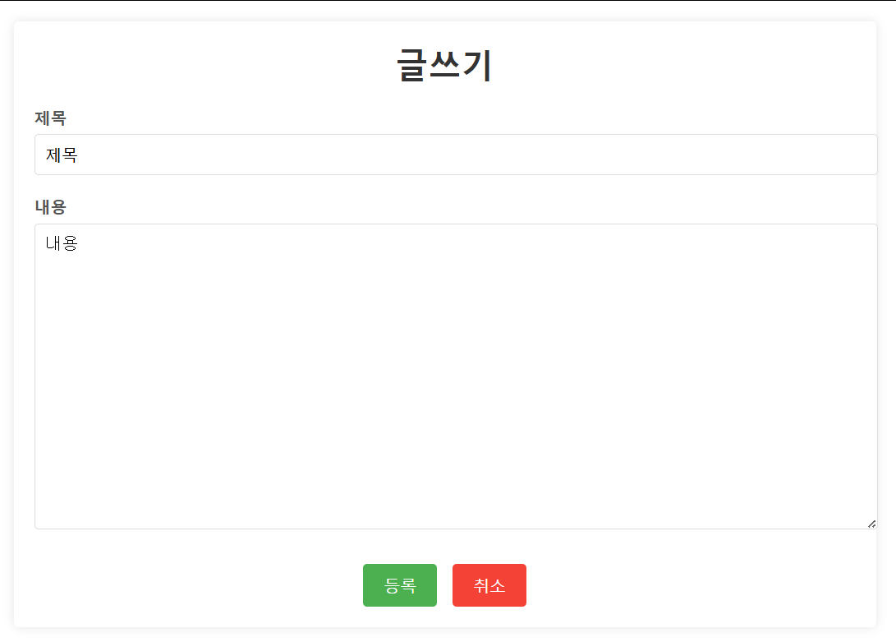
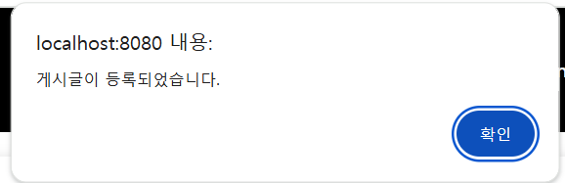
게시글 작성
게시글 등록 알림
(작성한 게시글 페이지 이동)
미입력 경고창
커뮤니티 페이지 이동

Slide 27
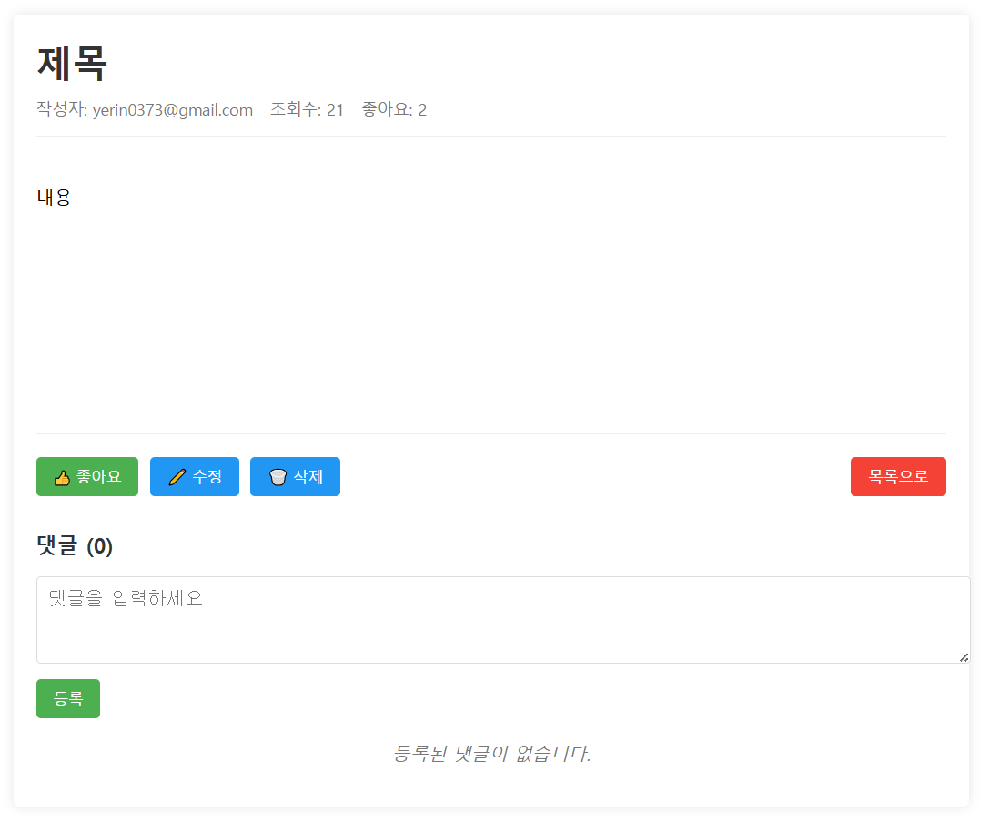
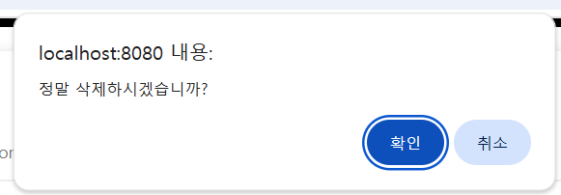
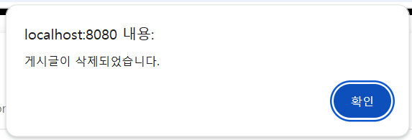
게시글 내용
좋아요 증가
게시글 수정 페이지 이동
게시글 삭제 경고/알림
(커뮤니티 페이지 이동)
댓글 작성란
커뮤니티 페이지 이동

Slide 28
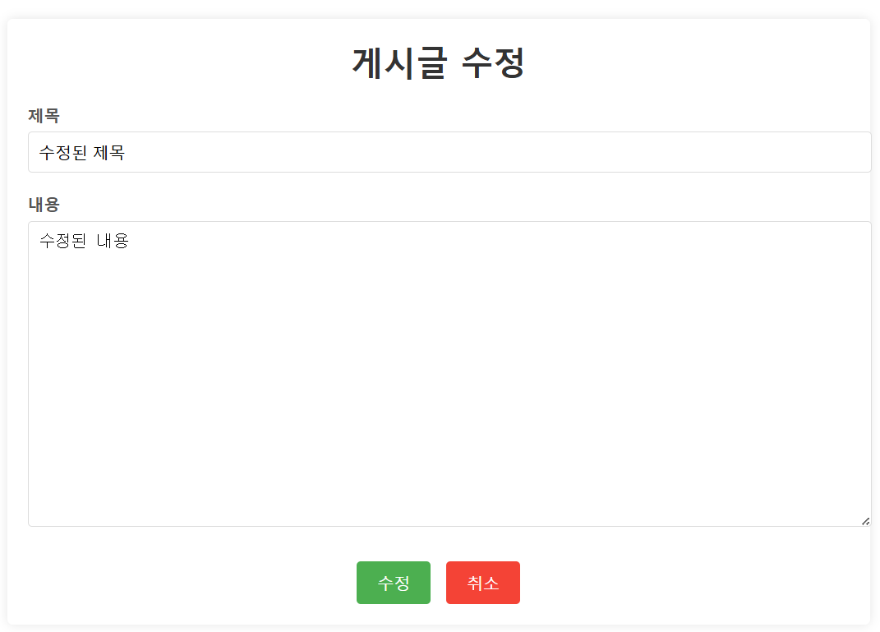
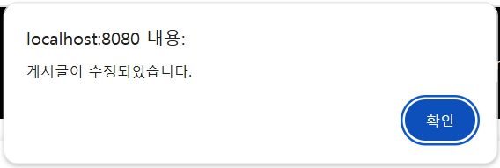
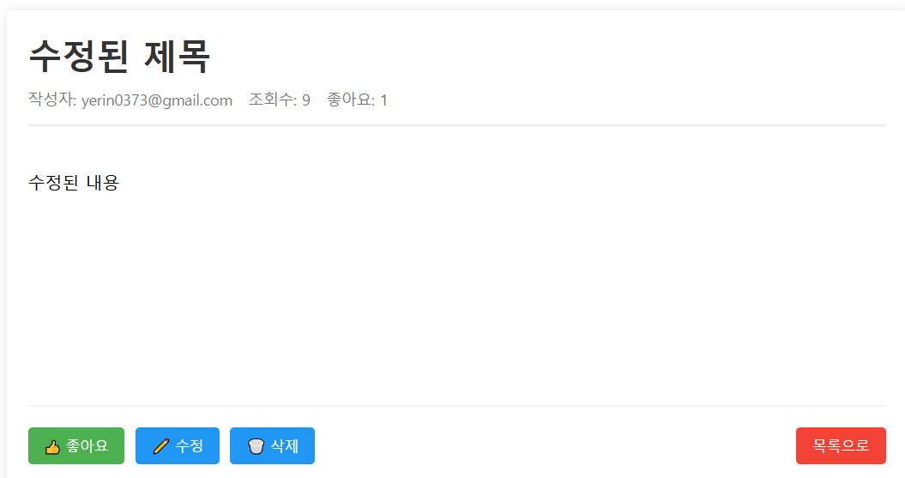
게시글 수정
게시글 수정 알림
(수정된 게시글 페이지 이동)
수정된 내용 반영
게시글 페이지 이동

Slide 29
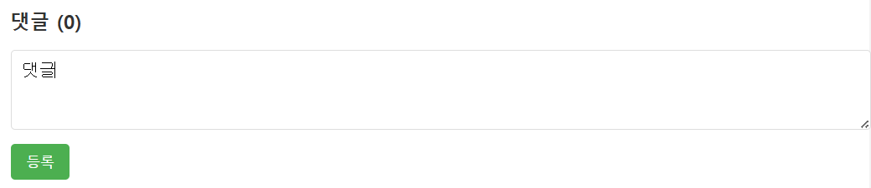
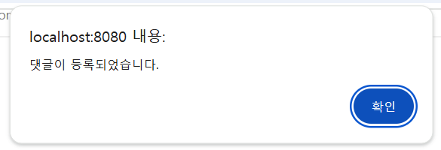
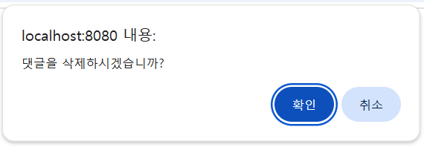
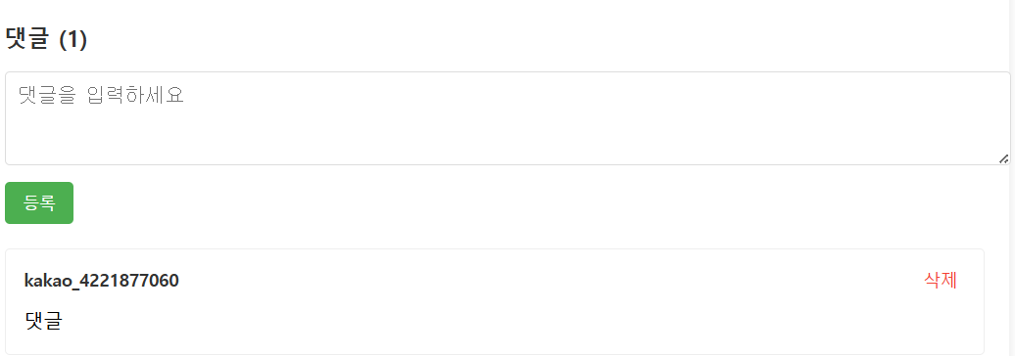
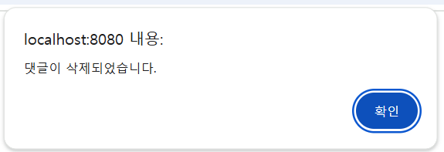
댓글
댓글 등록 알림
댓글 삭제 알림/경고

Slide 30
마이 페이지

Slide 31
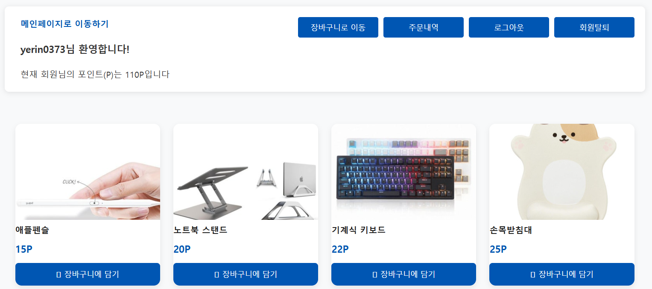
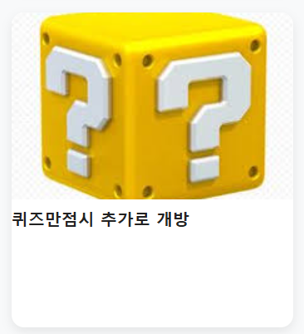
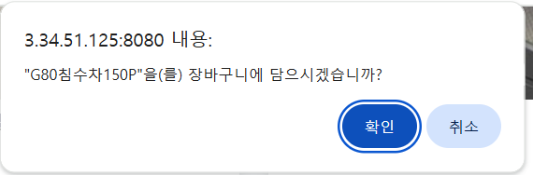
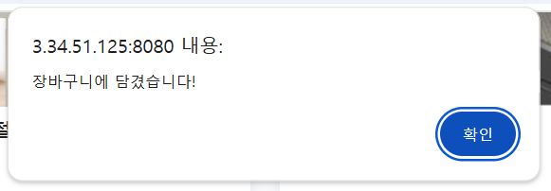
user_tbl에서 회원 정보 불러오기
마이 페이지
만점 시 개방되는 히든 상품 있음
클릭 시 장바구니로 이동

Slide 32
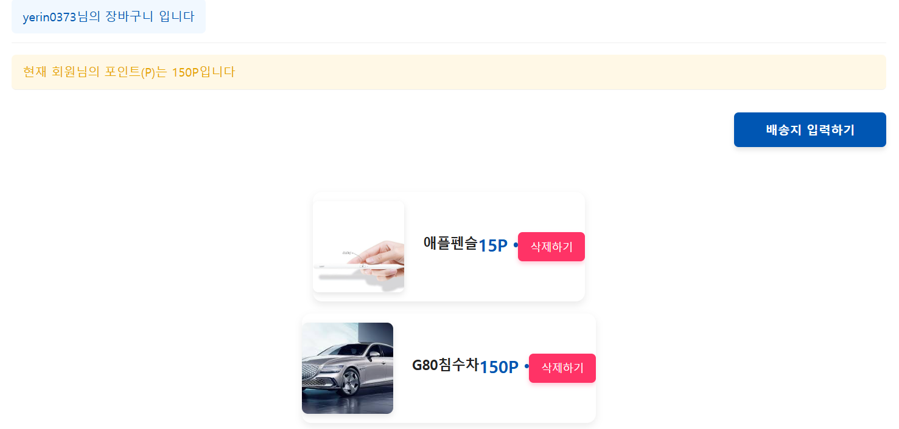
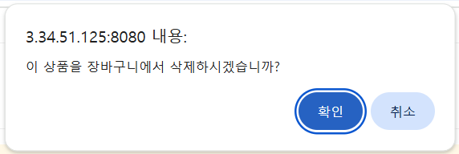
장바구니
장바구니 삭제 알림

Slide 33
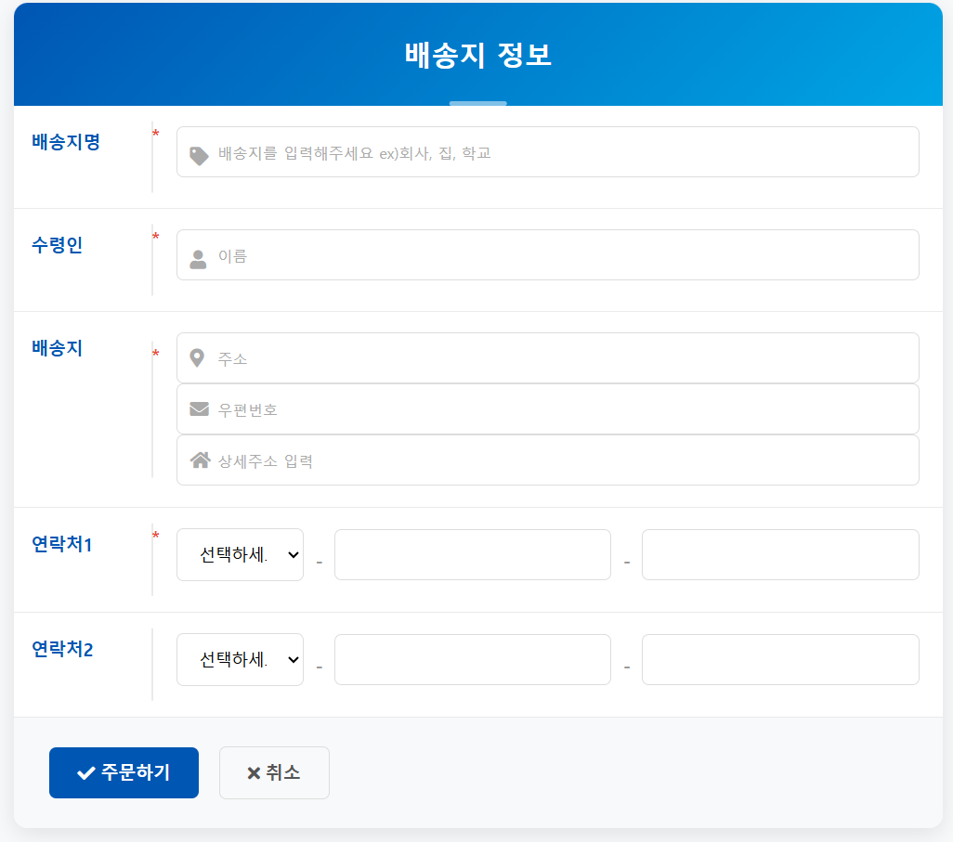
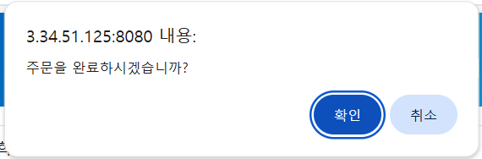
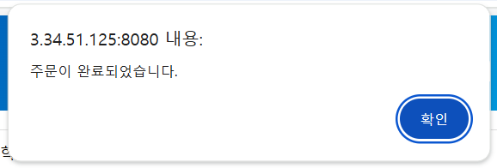

주문
주문 완료 알림
주문 완료 페이지
장바구니 페이지 이동

Slide 34

주문 내역
주문 내역 추가됨

Slide 35

회원 탈퇴
User_tbl에서 현재 로그인된 유저 정보 삭제
마이페이지 이동

Slide 36
자체 평가 의견

Slide 37
완성도 평가/강점/개선점
완성도 평가
강점
개선점
8/10
목표했던 기능 대부분 구현했으나, 자잘한 버그 존재
웹 사이트로서의 기본적인 기능 대부분 구현되어 있음
사용자를 위한 챗봇이 있었으면 좋았을 듯
파일 업로드나 투표 기능 등 세부적인 기능이 부족해 다소 아쉬움

Slide 38
후기: 김민환
개인 후기
처음 기획하고 구상할 때만 해도 ‘이게 정말 가능할까?’라는 의문이 게속 들었고 처음 접하는 프로그램(ex. github)도 있어서 불안하지 않았다면 거짓말일 것이다. 프로젝트를 이제 본격적으로 시작할 때는 무엇을 뭘 어게 해야할지 감도 잘 안잡혀서 많이 불안했었는데 조원분들이 잘 따라주고 다들 본인이 맡은 바는 열심히 해주셔서 생각보다 순조 롭게 진행되면서 걱정거리도 사라지고 어느순간부터는 이제 뭘 어떻게 바꾸고 뭘 더 추가해야 할지에 대해 의견을 나누고 있는 상황이 신기하게 느껴지기도 했다. db와 연동하고 그걸 활용한 기능들이 생각보다 머리 아프고 어지럽기도 했지만 이를 통해 보 는 시각이 넓어지고 실력도 많이 향상했을거라 믿는다.
개발 후기
지금 개발한 웹사이트는 사실 전체적으로 많이 부족하다. 긴 기간이 아닌 짫은 기간 빠르게 개발한 거다보니 역시 사소한 버그들이 많이 발생하기도 하고 구현하고 싶었지만 구현하지 못 한 것들도 있다. 아쉬움이 느껴지면서도 그래도 처음 기획할때의 기능들은 전부 구현 성공해 서 그래도 나름 뿌듯하기도 하고 할 일을 끝냈다는 느낌도 받았다.

Slide 39
후기: 김유민
Java로 MVC 패턴을 활용한 프로젝트를 진행하며 역할 분리가 얼마나 중요한지 느꼈습니다. Model, View, Controller가 명확히 분리되어 유지보수가 쉬웠고, 팀원 들과의 협업의 중요성을 느꼈습니다. 또한 Controller를 통해 흐름을 제어하는 과 정이 인상 깊었습니다. MVC 패턴을 적용하면서 처음에는 구조를 잡는 데 시간이 조금 걸렸지만, 일단 틀을 만들고 나니 각 요소의 역할이 명확해져 개발 속도와 코드의 가독성이 크게 향상되었습니다. Model에서는 데이터 처리와 로직을 담당 하고, View는 사용자 인터페이스를, Controller는 그 사이의 흐름을 제어함으로써 변경 사항이 발생해도 특정 부분만 수정하면 되어 유지보수에 편리함을 느꼈습니다.
또한 JSP와 Servlet을 연동하며 Controller에서 요청을 받아 적절한 비즈니스 로직 을 수행하고, 그 결과를 View에 전달하는 구조를 연습할 수 있었는데 팀 프로젝 트였던 만큼, 각자 역할을 분담하고 Controller와 View 사이의 약속된 규칙을 지 키며 협업하는 과정에서 MVC의 장점을 더욱 실감할 수 있었습니다. 추후 다른 프로젝트를 할 때도 이 구조가 큰 도움이 될 것 같다는 느낌이 들었습니다.

Slide 40
후기: 박예린
이번 프로젝트를 하면서 협업에 임하는 자세를 배운 것 같다.
내가 작업한 페이지에 팀원이 헤더와 푸터를 삽입하니 레이아웃이 깨져서 당황스러웠던 기억이 있다. 알고 보니 내가 css 작업할 때 body와 a태그 같이 전체에 영향을 주는 선 택자를 사용해서 그게 팀원이 만든 헤더에도 적용되는 바람에 디자인이 꼬인 거였다. 내 가 만든 코드가 나만의 것이 아니라는 걸 그때 깨달았다. 완성된 페이지 하나보다, 그걸 함께 만들어가는 과정에서 생기는 충돌과 해결의 경험이 오히려 더 많은 걸 남겼다.

Slide 41
후기: 이정호
처음 아이디어 회의를 할 때는 ‘과연 우리가 이걸 정말 만들 수 있을까?’ 하는 의구심이 가득 했습니다. 그래서 좋은 아이디어가 떠올라도 쉽게 입 밖으로 내뱉지 못했던 기억이 납니다. 하지만 프로젝트를 진행하면서 웹사이트가 점점 완성되어가는 과정을 보며 기대감과 함께 큰 뿌듯함을 느꼈습니다.
특히 자바 코드 결과값 퀴즈 기능을 개발할 때는 이전에 배운 자바 개념들을 다시 복습할 수 있었고 실력도 자연스럽게 향상되면서 매우 유익한 시간이었습니다.
이번 프로젝트를 통해 가장 크게 깨달은 점은 역할 분담의 중요성이었습니다. 프론트엔드, 백엔드, 데이터베이스, 로그인/회원가입, 퀴즈 기능 커뮤니티 기능 등 팀원 각자가 명확한 역할 을 맡아 진행하다 보니 작업 , 중 혼선이 적고 훨씬 더 체계적으로 프로젝트를 진행할 수 있었 습니다.
또한 코드, MVC 구조도 패턴을 기준으로 각자 나눠서 개발한 덕분에 코드가 복잡하게 얽히지 않았고 문제가 생겨도 빠르게 원인을 파악하고 수정할 수 있어 매우 효율적이었습니다. 이 프로젝트를 통해 개발자로서의 실무 감각과 팀 프로젝트 경험을 모두 쌓을 수 있었고 앞으로 더 나은 개발자로 성장하는 데 큰 밑거름이 될 수 있을 것이라 생각합니다.

Slide 42
후기: 정연수
이번 프로젝트를 하면서 기존에 배웠던 것도 전체적으로 활용해 보면서 외부 api 같은 새로운 요소들을 활용하면서 한층 더 성장하는 듯한 느낌을 받았습니다.
기존에 배웠던 mvc 패턴을 활용한 백엔드 구축을 프로젝트 내 여러 기능들을 구현하면 서 반복적으로 활용해 전체적인 이해도를 높였으며 소셜 로그인 개발을 통해 api를 활용한 통신을 해보고 구현에 성공하면서 평소에 일상에서 자주 접했던 웹 서비스 요소를 직접 구현해 보았다는 뿌듯함도 크게 느꼈습니다.
최종적으로는 완성된 프로젝트를 직접 서버에 배포하여 서버와 데이터베이스 간의 상호 작용이 실제 작동하는 서버에서 동작하는 것을 보고 데이터 베이스의 활용 요소에 대해 더욱 깊게 생각해 보는 시간을 가졌으며 게시판과 같은 기능을 직접 개발하여 서버에서 동작하는 모습을 보면서 백엔드 웹 개발에 더욱 관심이 커졌으며 더 많은 새로운 요소들 을 직접 구현해 보고 싶어졌습니다. 힘든 점도 있었지만 보람찬 시간 이였다고 생각합니 다.

